Slide 1
Tamsayılar
6-A Sınıfı

Slide 2
Hatırlayalım
Şimdiye kadar öğrendiğimiz sayılar nelerdir?
Sayma sayıları: 1,2,3,4,….
Doğal sayıları: 0,1,2,3,4,…..
Bu sayıları etrafımızdaki çoklukları ifade etmek için kullanıyorduk
Ör; sınıfımızdaki kızların sayısı, kütüphanedeki kitapların sayısı gibi..

Slide 3
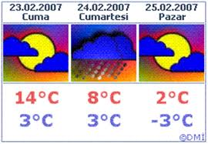
Düşünelim, Fikir Yürütelim
Bazı durumları ifade etmekte doğal sayılar yetersiz kalır.
Hava durumu
Sıfır altında 10 ° C,
sıfırın üstünde 5 ° C

Slide 4
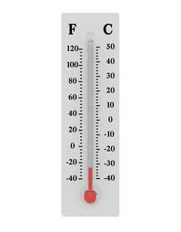
Düşünelim, Fikir Yürütelim
Sıcaklıklar

Slide 5
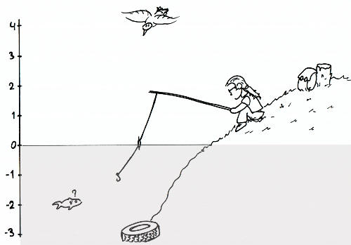
Düşünelim, Fikir Yürütelim
Deniz seviyesi, derinlikler ve yükseklikler
Deniz seviyesi 0 olarak kabul edilir.

Slide 6
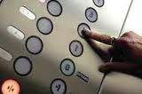
Düşünelim, Fikir Yürütelim
Asansörler
Zemin kat 0. kat olarak alınır.

Slide 7
Karşılaştıralım
Şimdiye kadar verdiğimiz örneklerde ortak olan özellikler nelerdir?

Slide 8
Çıkarımlar
Örneklerden yaptığımız çıkarımlara göre
“0” (sıfır) referans sayısıdır.
Sıfırın altındaki sayılar “ –” işaretiyle gösterilir .
Sıfırın üstündeki sayılar “+” işaretiyle gösterilir .

Slide 9
Modelleyelim
Termometre üzerinde gördüğümüz “+”ve “-” işaretli sayıları sayı doğrusu kullanarak modelleyelim.

Slide 10
Sayıların önüne konulan “+” ve “-” işaretleri sayıların yününü belirtir
Önünde “+” işareti olan sayılar “pozitif sayılar” dır.
Önünde “-” işareti olan sayılar “negatif sayılar”dır.
0(sıfır) sayısı ne negatif ne pozitif sayıdır.

Slide 12
Örnekler

Slide 13
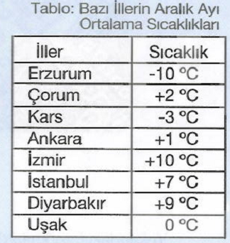
Tam sayıları karşılaştıralım
En soğuk ve sıcak iller hangileridir?
Erzurum ve İzmir’in hava sıcaklıklarını karşılaştıralım.
Kars ile Erzurum’un hava sıcaklıklarını karşılaştıralım.
Diyarbakır ile Ankara’nın hava sıcaklıklarını karşılaştıralım.
Tablodaki sıcaklıkları sayı doğrusu üzerinde gösteriniz.

Slide 14
Örnek 1
Bir arkadaşınızın 10 TL borcu varken başka bir arkadaşınızın 6 TL parası olsun. Bu iki arkadaşınızın para durumunu tam sayı olarak ifade edelim. Sayı doğrusu üzerinde gösterip hangi arkadaşınızın daha avantajlı olduğunu belirleyelim

Slide 15
Örnek 2
Etkinliğimize dönecek olursak;
İllerin sıcaklıklarını sayı doğrusunda tekrar gösterip, sıcaklıklarını küçükten büyüğe sıralayalım.

Slide 16
Çıkarımlar
Yaptığımız örneklerde şunu gördük ki,
Sayı doğrusunda sayılar soldan sağa büyür.
BÜYÜR
KÜÇÜLÜR

Slide 17
Çözelim-Öğrenelim
1.

